Slide 1
Работа со структурами данных

Slide 2
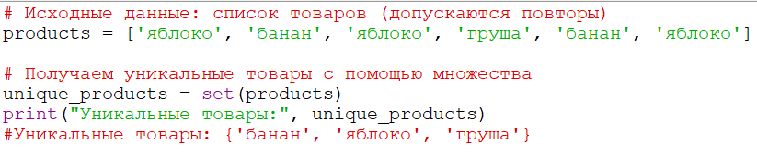
Список (list) — это базовая упорядоченная структура для хранения последовательности элементов. В нём допускаются повторения, а доступ к элементам возможен по индексу. В нашей задаче список выступает как исходные данные: он хранит полный перечень товаров, включая дубликаты.
Множество (set) позволяет работать только с уникальными значениями. При преобразовании списка во множество все повторяющиеся элементы автоматически удаляются. Это удобно, когда нужно быстро получить набор уникальных товаров без написания дополнительной логики проверки на дубликаты.

Slide 3
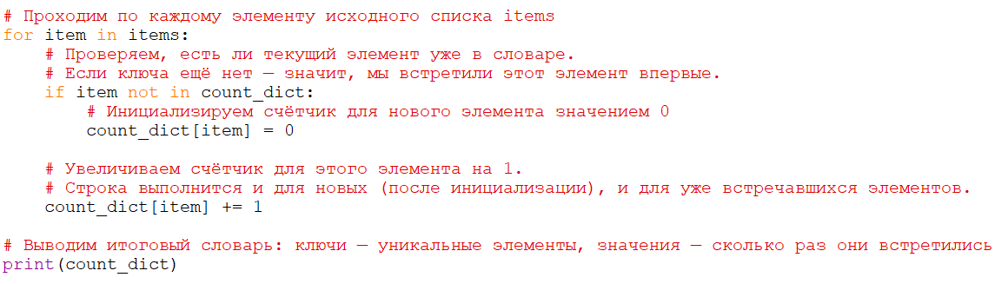
Словарь (dict) позволяет хранить пары «ключ — значение» и быстро получать данные по ключу. В этой задаче он идеально подходит для представления статистики: ключ — название товара, значение — сколько раз он встретился в списке.
Вывод словаря на экран даёт понятный результат: сразу видно, каких товаров сколько. Такой формат легко использовать дальше — например, передать в другой модуль, сохранить в файл или отобразить в интерфейсе.

Slide 4
Список в Python позволяет последовательно хранить разнородные элементы, а вывод его содержимого через print наглядно демонстрирует текущее состояние коллекции для контроля и отладки.
print(data) или print(*data)
Самостоятельно узнайте, в чем разница
Метод insert даёт возможность вставить элемент в произвольное место списка по индексу, сохраняя упорядоченность коллекции и корректно сдвигая последующие элементы.
data.insert(pos, new_item)
Операция удаления последнего элемента с помощью pop() без аргументов — стандартный способ сократить список на один элемент и при необходимости использовать удалённое значение в дальнейших вычислениях.
last = data.pop()
Самостоятельно узнайте возможные аргументы pop
Срез с шагом ([::number]) позволяет быстро выделить элементы с чётными индексами, а преобразование результата в кортеж фиксирует их в неизменяемой структуре.
tuple_even = tuple(data[::5])

Slide 5
Фильтрация элементов по типу с помощью isinstance(x, float) помогает безошибочно выделить числа с плавающей точкой для последующей агрегации через функцию sum.
float_sum = sum(x for x in data if isinstance(x, float))
Чтобы корректно просуммировать только числа с плавающей точкой, нужно пройтись по списку, проверить тип каждого элемента и накопить сумму только для подходящих значений.
for x in data:
if type(x) is float:
Сначала превращаем все элементы списка в строки и собираем их в одну строку через пробел, затем разбиваем её на отдельные слова и считаем те, что начинаются с нужной буквы.
                text = ' '.join(str(x) for x in data)
                words = text.split()
                count = 0
                for w in words:
                if w.lower().startswith(letter):
                При переводе списка во множество дубликаты исчезают, а операция разности сразу покажет, какие элементы есть в списке, но отсутствуют во множестве, введённом пользователем.
                diff = set(data) - m1
                Проходим по индексам списка, проверяем условие «больше 3» и добавляем подходящие пары «индекс — значение» в словарь.
                for i in range(len(data)): filtered[i] = data[i]

Slide 6
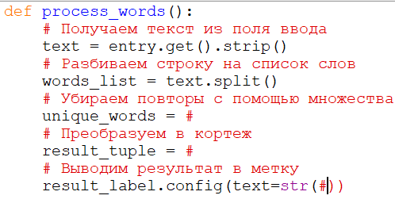
Поле ввода (Entry) служит для получения текста от пользователя, кнопка (Button) запускает действие по клику, а метка (Label) — для вывода результата или сообщения; все эти виджеты размещаются в окне с помощью менеджеров компоновки (например, pack или grid).
Логика обработки начинается с проверки: если поле пустое, программа сразу выводит понятное сообщение, чтобы пользователь знал, что нужно ввести данные. Если текст есть, его разбивают на отдельные слова с помощью метода split(), который по умолчанию разделяет строку по пробелам и возвращает список элементов.

Slide 7
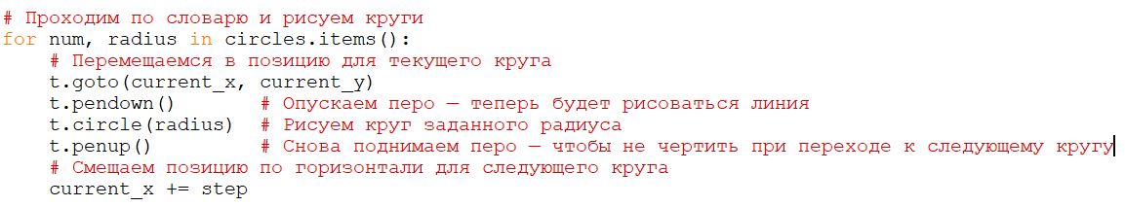
Словарь в Python удобно применять как хранилище параметров для графических объектов: ключом может быть идентификатор фигуры (например, её порядковый номер), а значением — важный параметр (в нашем случае — радиус круга). Такой подход делает код структурированным: все настройки собраны в одном месте, их легко менять или расширять.
Перебор словаря через items() позволяет последовательно обработать каждую пару «ключ — значение»: это удобно, когда нужно выполнить однотипное действие (например, нарисовать круг) для разных параметров. При этом мы одновременно получаем и номер круга, и его радиус, что полезно для отладки или логирования.
Для отрисовки в turtle важно разделять перемещение и рисование: команды penup() и pendown() управляют тем, оставляет ли черепашка след при движении. Это позволяет точно позиционировать черепашку для каждого нового круга, не рисуя лишних линий между фигурами.
Чтобы круги не накладывались друг на друга, после отрисовки каждого из них позицию черепашки смещают на фиксированное расстояние по горизонтали. Для этого достаточно обновлять одну переменную (например, current_x) на величину шага — это простой и понятный способ равномерного распределения фигур по экрану.
Список position_log служит для сохранения истории перемещений: в него можно записывать текущие координаты вместе с параметрами нарисованной фигуры. Это полезно для анализа, отладки и демонстрации того, как программа вычисляет и запоминает позиции.
Метод turtle.done() оставляет окно с рисунком открытым до клика пользователя — так результат можно спокойно рассмотреть. Это стандартная практика при работе с turtle в учебных задачах.

